Slide 1
العمل التطبيقي رقم 03
الجداول المتقاطعة

Slide 2
هل يناسب برنامج السداسي الاول طلبة ليسانس LMD في كلية العلوم الاقتصادية والعلوم التجارية وعلوم التسيير؟

Slide 12
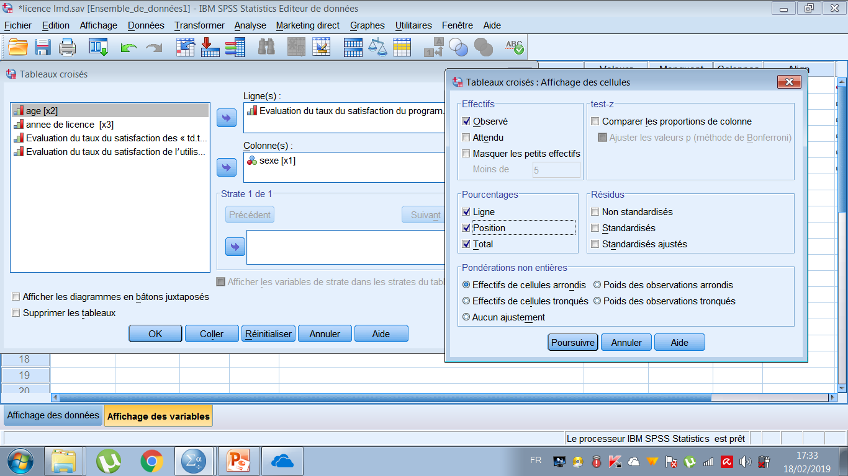

Slide 15
الجدول الاول :يوضح عدد الاجابات والنسب المئوية الي لا توجد قيم مفقودة.
الجدول الثاني:
الحالة 1: من بين 31 طالب هنالك 10 طلبة موافقون جدا على برنامج السداسي الاول من بينه 7 ذكور بنسبة 70% و 3 اناث بنسبة 30 %
موافق جدا
10 طلبة
7 ذكور بنسبة 0 7 %
3 اناث بنسبة 30 %

Slide 16
الحالة2: من بين 18 طلبة من الذكور يوجد 7 طلبة موافقون جدا على برنامج السداسي الاول بنسبة 38,9 % ، ومن بين 13 طلبة من الاناث هنالك 3 موافقون جدا على برنامج السداسي الاول بنسبة 23,1 % ، ومن اجمالي 31 طالب هناك 10 طلبة موافقون جدا على البرنامج بنسبة 32,2 %
الحالة3:من 31 طالب يوجد 7 من الذكور موافقون جدا بنسبة 22,6 % و يوجد 3 من الاناث موافقون جدا بنسبة 9,7 % موافقون جدا على برنامج السداسي الاول

Slide 17
هل يناسب برنامج السداسي الاول طلبة السنة الثانية ليسانس LMD في كلية العلوم الاقتصادية والعلوم التجارية وعلوم التسيير؟

Slide 26
المطلوب هو اجراء التقييم على جزء فقط من متغير المستوى الدراسي

